Slide 1

Team Propellerman(n)
Robin Kusterer Tobias Maile Daniel Michalovics

Slide 2
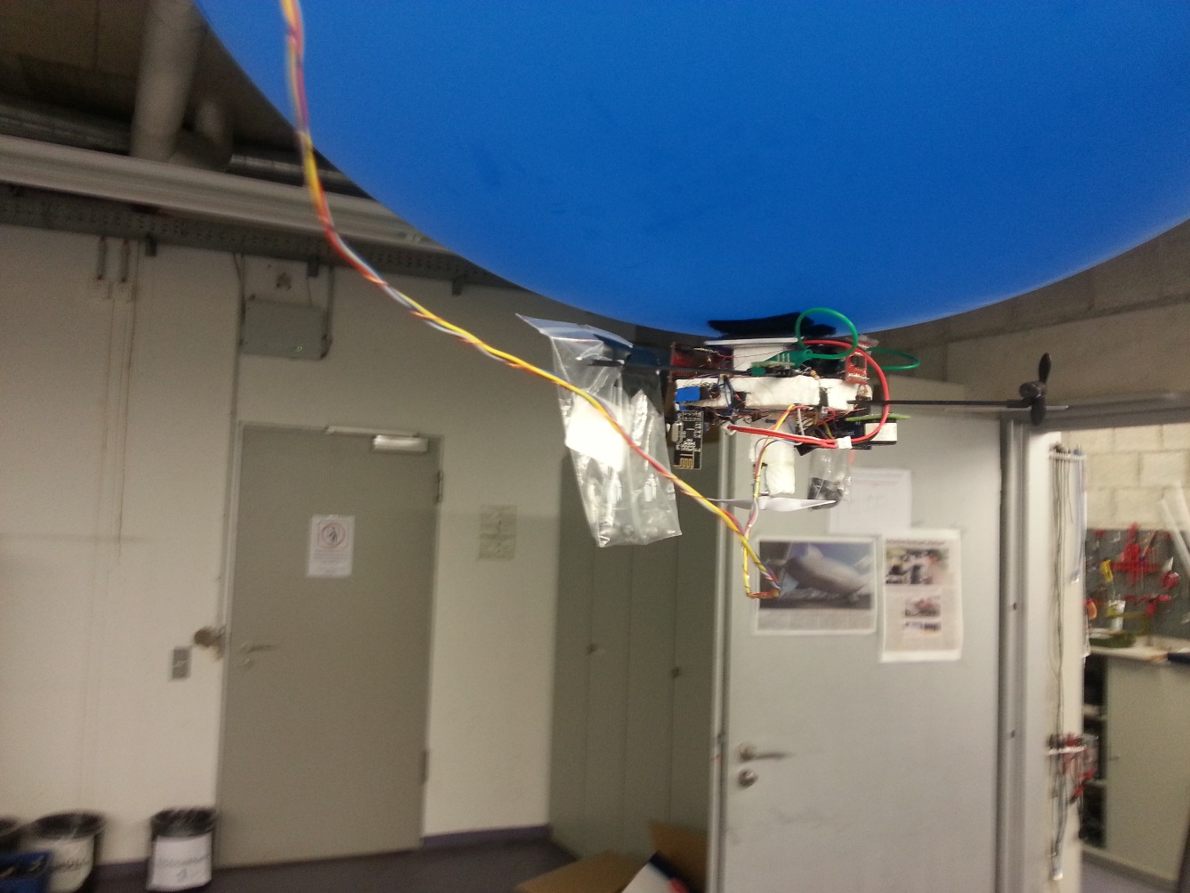
Erreichte Ziele
Flugfähiges Luftschiff

Slide 3
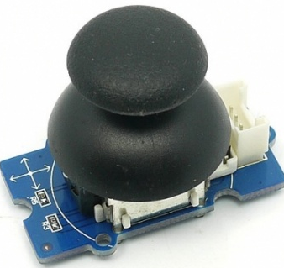
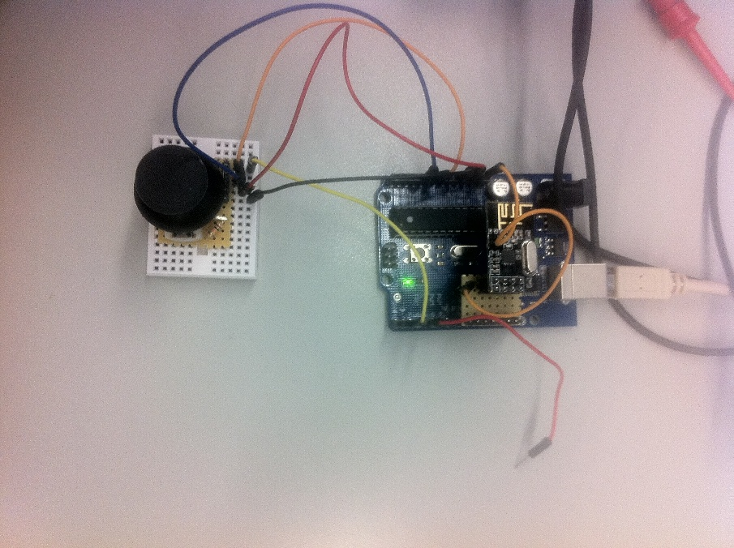
Erreichte Ziele
Manueller Flug

Slide 4
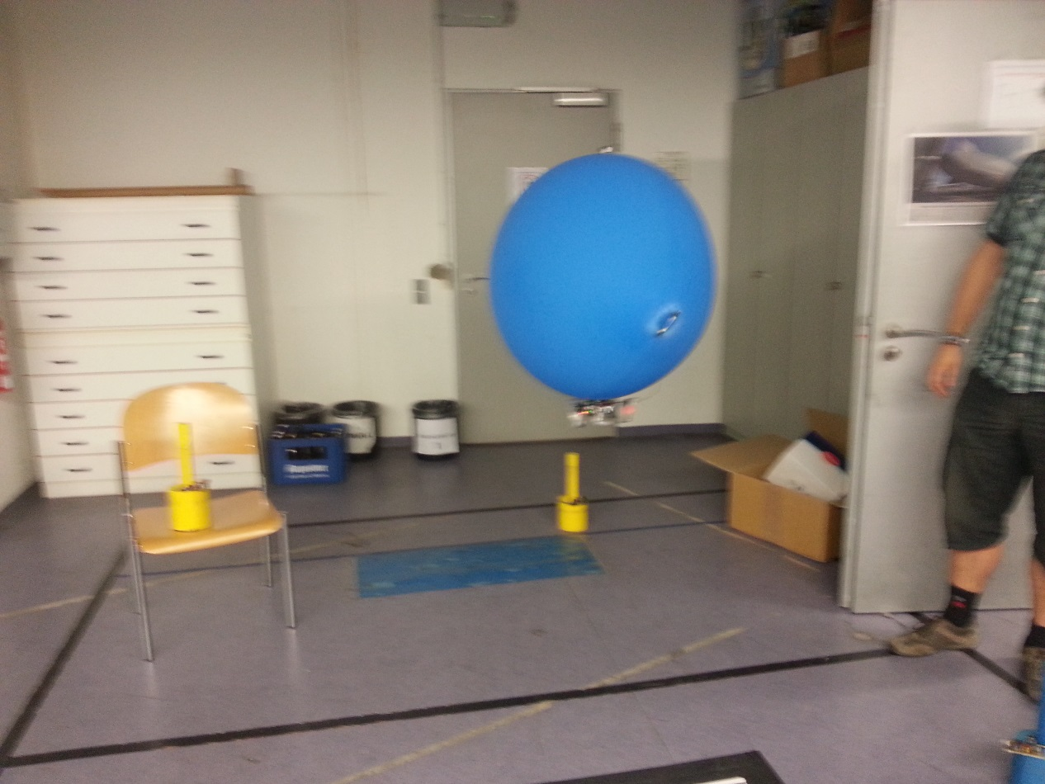
Erreichte Ziele
Autonomer Flug
Höhenregelung
Drehmomentausgleich
Vorwärtsregelung
Drehregelung

Slide 5
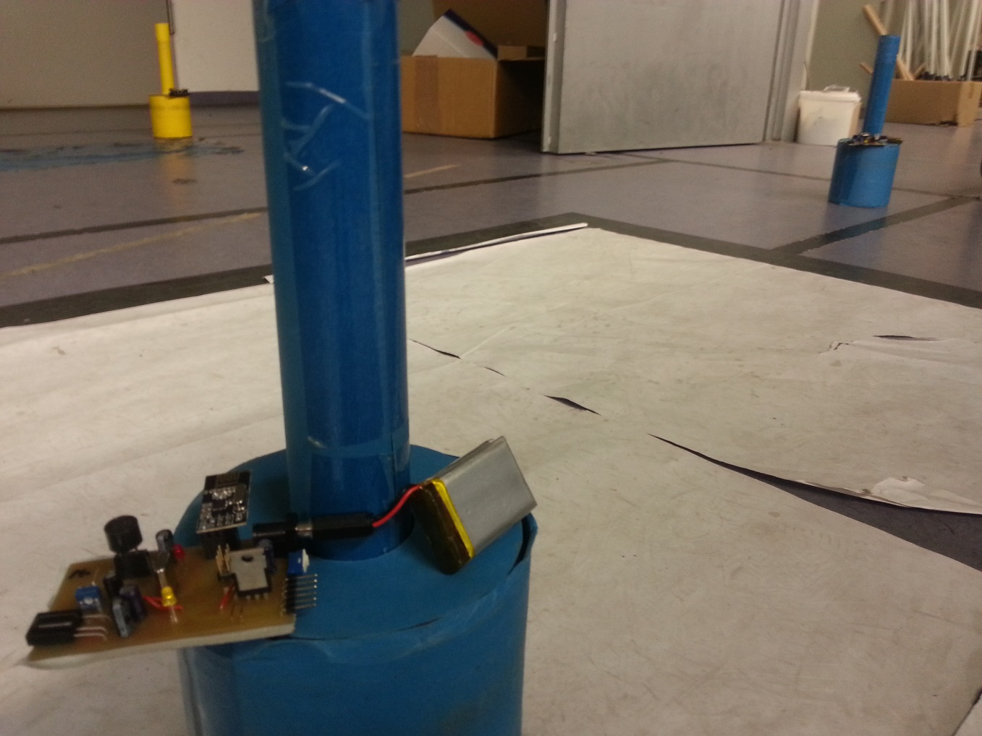
Erreichte Ziele
IPS Positionsbestimmung

Slide 6
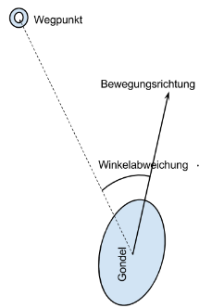
Bestehende Probleme
Ausrichtung der Gondel bestimmen
IPS Winkel bei Stillstand des Luftschiffs zu ungenau
IMU Winkel liegt in falschem Wertebereich
Lösung:
Wertebereich des IMU Winkels anpassen (1-2h)

Slide 7
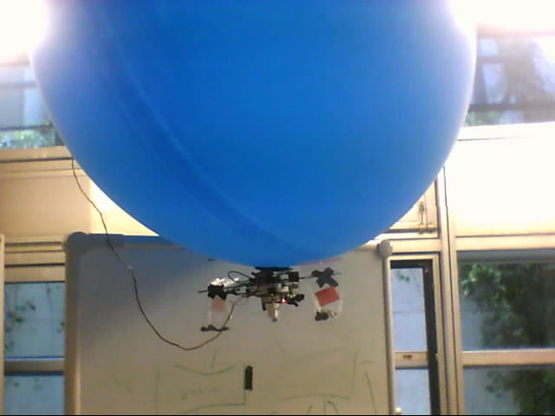
Bestehende Probleme
Instabiler Flug
Schwingen bei der Regelung
Driften des Luftschiffs durch Heckrotor
Lösung
Optimierung der Regelparameter durch Flugtests (ca. 8h)
Heckrotor weiter vom Schwerpunkt entfernen (ca. 3h)

Slide 8
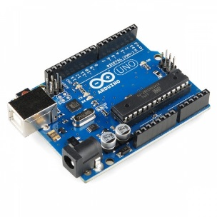
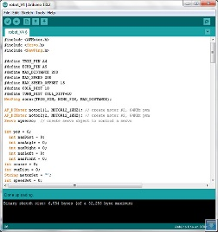
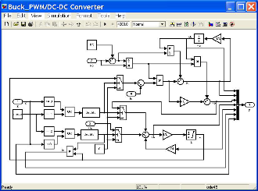
Abweichungen vom Projektplan
Regelung teilweise auf der Basisstation
Eigenhändige Definition der Wegpunkte
Direktes Einstellen der Regelparameter ohne Simulation

Slide 9
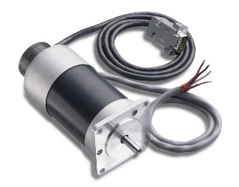
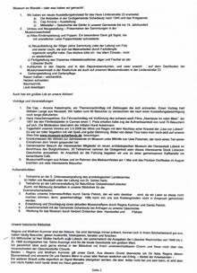
Abweichungen vom Projektplan
Keine Abwurfvorrichtung
Keine simultane Dokumentation des aktuellen Fortschritts
Keine Protokollierung der Flugtests
Keine Protokollierung der Änderungen des Projektablaufs

Slide 10
Bewertung des Ergebnisses
Ursprüngliches Ziel nicht vollständig erreicht
Gründe
Unerfahrenes Team
Hoher Rechercheaufwand
Unübersichtlicher Code wegen häufigem Kopieren aus anderen Quellen
Mangelnde Organisation
Keine klare Aufgabeneinteilung
Keine klare Definition von Arbeitspaketen
Wenig Fortschrittskontrolle

Slide 11
Bewertung des Ergebnisses
Jedoch Mission in großen Teilen erfüllt
Letztendlich
Gelungener Einstieg in die Programmierung von Mikrocontrollern
Nützliche Erfahrungen für zukünftige Projekte

Slide 12

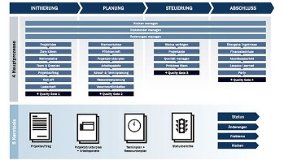
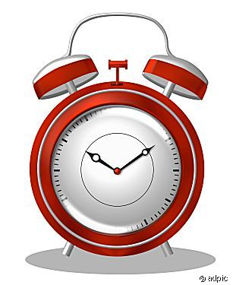
Persönliche Lernerfolge
Alle Teammitglieder
Mikrocontroller Hard- und Software
Regler in Matlab Entwerfen und Simulieren
Projekte Planen
Probleme unter Zeitdruck Bewältigen

Slide 13
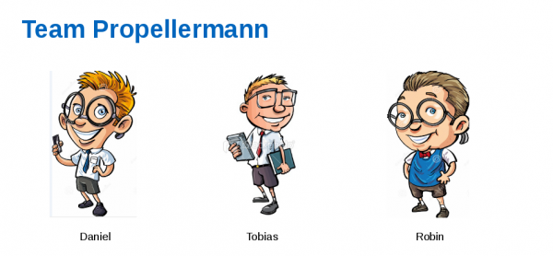
Persönliche Lernerfolge
Robin
Softwarefehler Debuggen
Hardwarefehler Finden
Tobias
Datenblätter Lesen
Modelle Konzipieren und Bauen
Daniel
Löten
Schaltpläne Entwerfen

